Slide 1
Проект
«Пищевая промышленность области на моём столе»
_________________________________________________________________________________
АВТОР: БОДРОВ КИРИЛЛ, УЧАЩИЙСЯ 9А КЛАССА
РУКОВОДИТЕЛЬ: ТЕРЕБЕЙКИНА ЕЛЕНА ГЕННАДЬЕВНА
УЧИТЕЛЬ ГЕОГРАФИИ

Slide 2
Цели и задачи
__________________________________________________________________________________________________________________________________________________________________
Цель исследования - изучить географию пищевой промышленности Тверской области.
Задачи моего исследования:
исследовать информацию о пищевой промышленности Тверской области,
узнать основные направления продовольственных товаров, которые поступают на наш стол,
исследовать потребительскую корзину своей семьи и выяснить востребованную продукцию из нашего региона
провести опрос о продуктовых предрочтениях одноклассников.
Гипотеза -

Slide 3
Что такое пищевая промышленность?
__________________________________________________________________________________________________________________________________________________________________
Пищевая промышленность- это группа промышленных отраслей, производящих пищевые продукты в готовом виде или в виде полуфабрикатов.
Пищевая промышленность делится на 13 отраслей: крупяная, маслодельная, сахарная, чайная, консервная, рыбная, мясная, молочная, мукомольная, кондитерская, чаеразвесочная, хлебопекарная, макаронная.
Наиболее развитые направления пищевой промышленности в Тверской области: чайная, молочная, мясная и хлебопекарная.

Slide 4
Предприятия, работающие на территории
Тверской области
____________________________________________________________________________________________________________________________________________________________________________________
ОАО «Волжский пекарь»
ОАО «Торжокский мясокомбинат»
АО «Птицефабрика Верхневолжская»
«Ржевская птицефабрика»
ЗАО «Хлеб»
«Дмитрогорский мясоперерабатывающий завод»
ОАО «Молоко»
ООО «Дмитрогорский молочный завод»

Slide 5
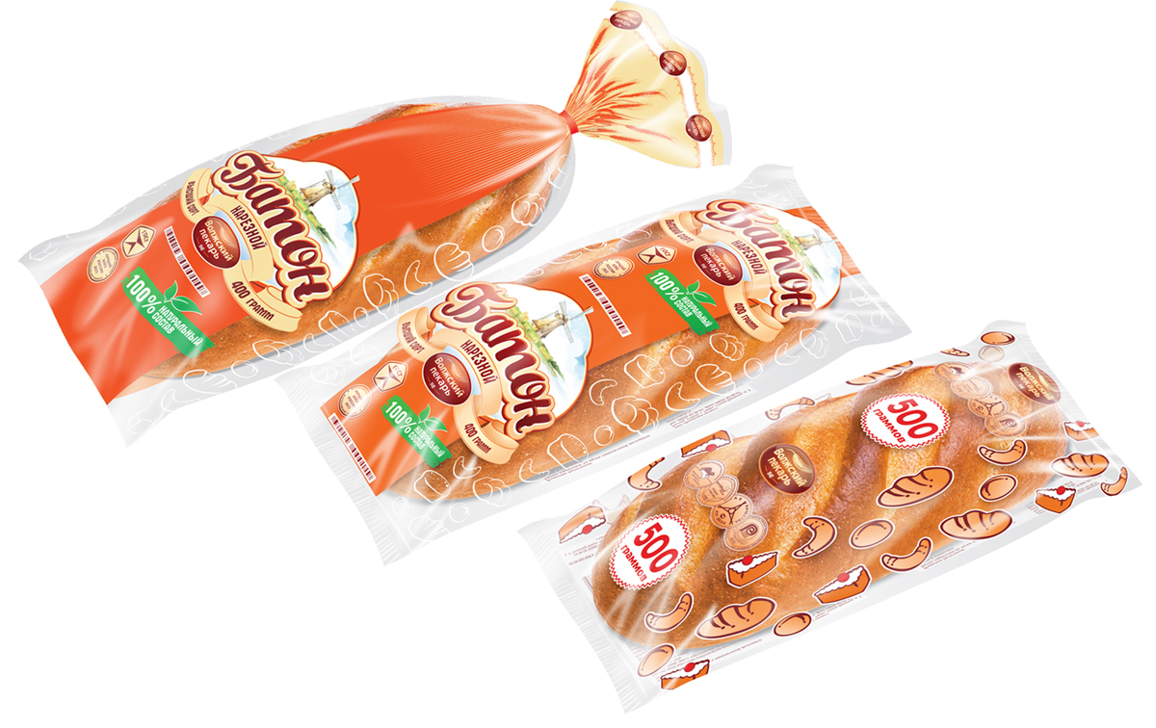
ОАО «Волжский пекарь»
______________________________________________________________
ОАО «Волжский пекарь»- высокотехнологичное и динамично развивающееся предприятие по производству хлебобулочных и кондитерских изделий. Основано в 1940 году.
На его счету множество продукции, которую мы потребляем ежедневно: батон, хлеб, сушки, баранки.

Slide 6
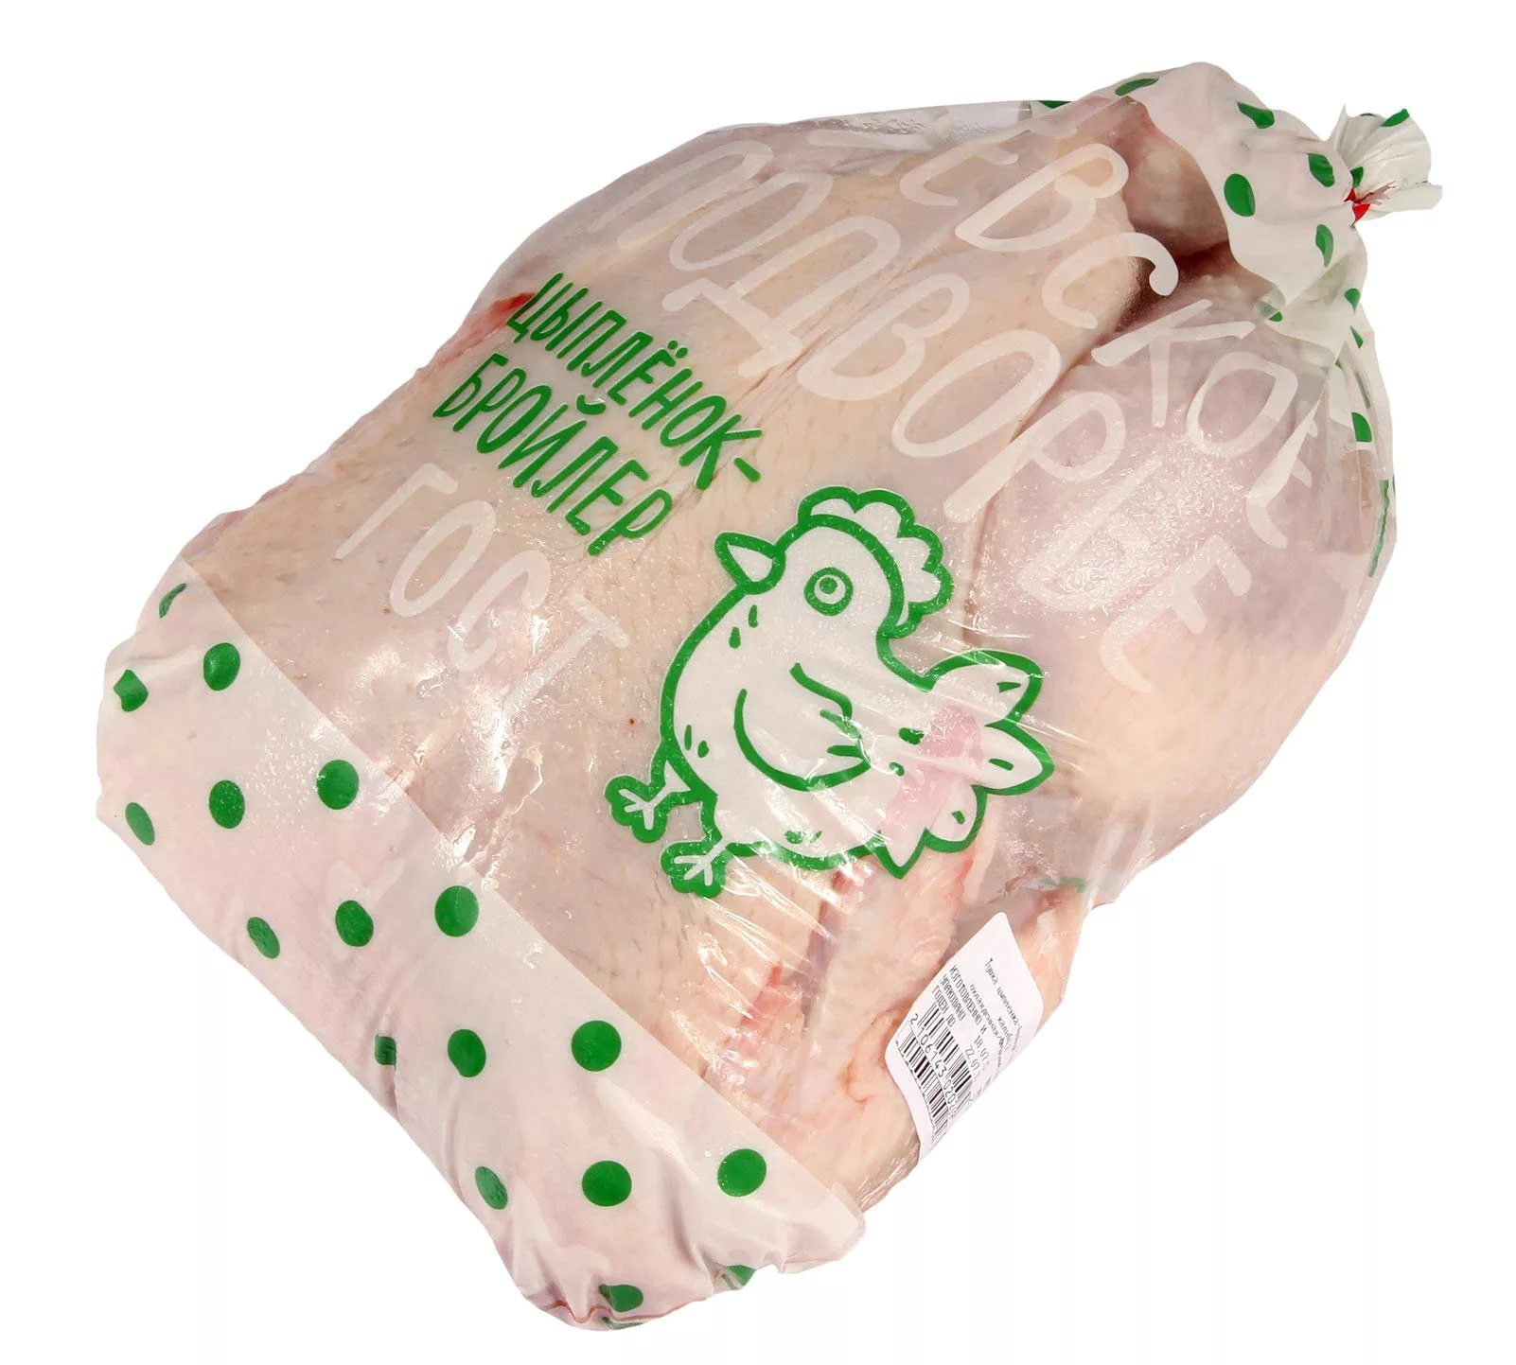
«Ржевская птицефабрика»
_____________________________________________________
«Ржевская птицефабрика» основана в 1990-м г. в пос. Есинка Тверской области. Специализация компании – производство продовольственных изделий из мяса птицы. Например: цыплёнок бройлер, переработка куриного мяса.

Slide 7
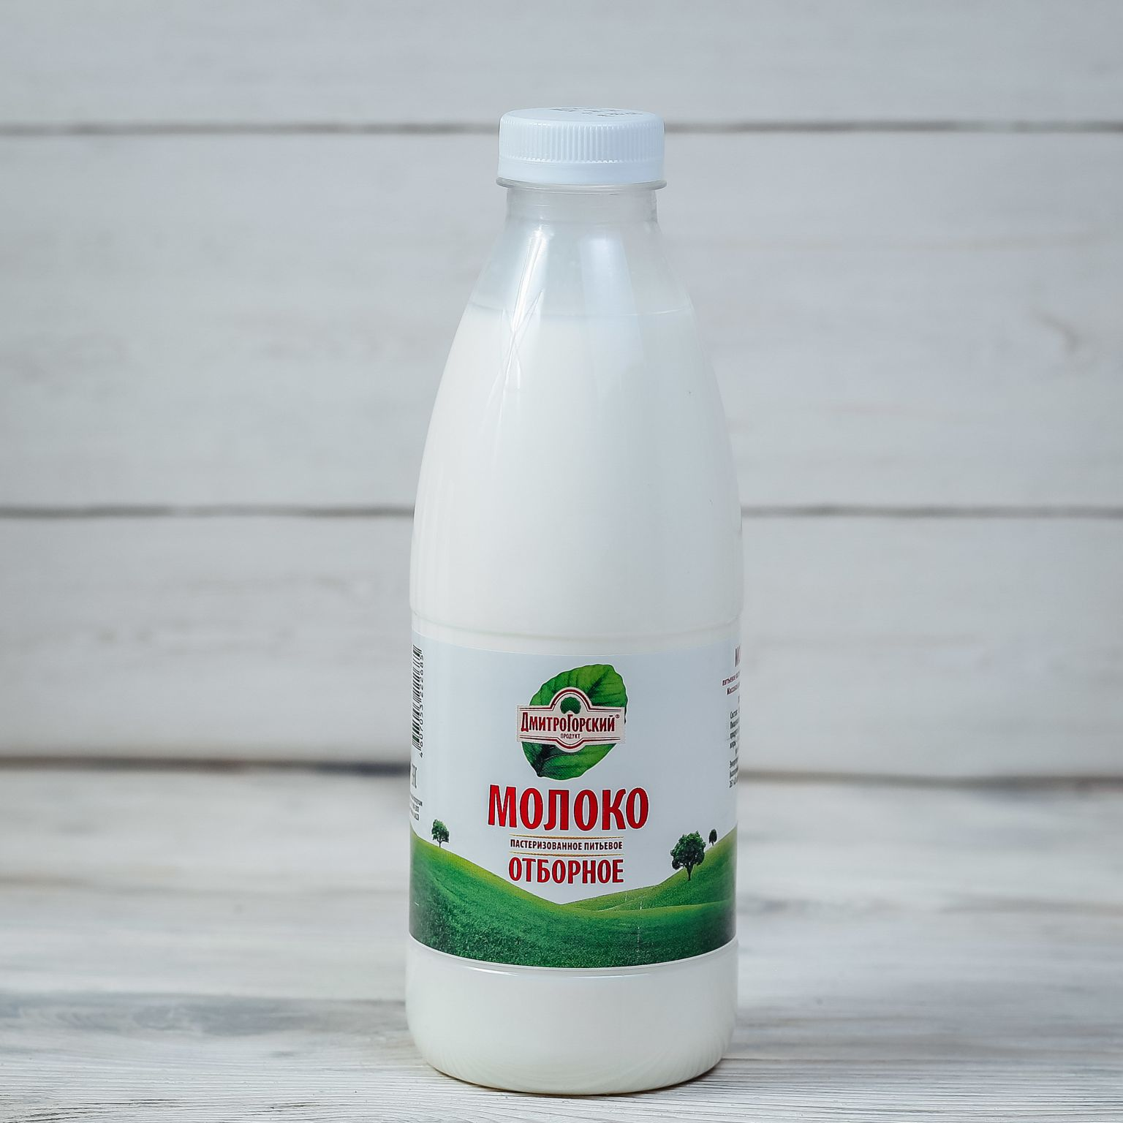
ООО «ДМИТРОГОРСКИЙ МОЛОЧНЫЙ ЗАВОД»
___________________________
ООО «Дмитрогорский молочный завод» -это предприятие полного цикла с 80-летней историей. Завод направлен на производство молочных изделий, который способен самостоятельно производить высококачественную молочную продукцию и доставлять до конечного потребителя. На нём производится более 200 видов продукции.

Slide 8
Потребительская корзина
__________________________________________________
Наименование | Объем потребления (в среднем на одного человека в год)
 | трудоспособное население | пенсионеры | дети
Хлебные продукты (хлеб и макаронные изделия в пересчете на муку, мука, крупы, бобовые), кг | 128,4 | 98,7 | 78,3
Картофель, кг | 100,5 | 80,0 | 88,4
Овощи и бахчевые, кг | 115,2 | 99,0 | 113,4
Фрукты свежие, кг | 60,0 | 45,0 | 118,1
Сахар и кондитерские изделия в пересчете на сахар, кг | 22,2 | 21,2 | 21,9
Мясопродукты, кг | 58,7 | 54,0 | 44,4
Рыбопродукты, кг | 19,0 | 17,0 | 18,6
Молоко и молокопродукты в пересчете на молоко, кг | 290,8 | 267,8 | 359,5
Яйца, штук | 210 | 200 | 201
Масло растительное, маргарин и другие жиры, кг | 11,5 | 9,0 | 5,9
Прочие продукты (соль, чай, специи), кг | 4,9 | 4,1 | 3,5
Потребительская корзина - минимальный набор продуктов питания, учитывающий диетологические ограничения и обеспечивающий минимально необходимое количество калорий. В потребительскую корзину входят также необходимый набор непродовольственных товаров.

Slide 9
Исследовательская часть
Потребительская корзина моей семьи
________________________________________________________________________
В потребительскую корзину моей семьи входят такие продукты как: молоко, хлеб, мясо курицы и свинина, масло растительное, фрукты (яблоки, бананы, груши, апельсины, виноград), яйца, рыба, картофель, овощи, сахар, чай, макароны, крупа (гречневая, кукурузная, ячневая, рисовая, овсяные хлопья), мука, сыр, творог, сметана.
Сумма всей потребительской корзины моей семьи, состоящей из 4 человек, составила 13117р.
При этом продукция, произведённая в Тверской области, составила 68,42% от всей потребительской корзины.

Slide 10
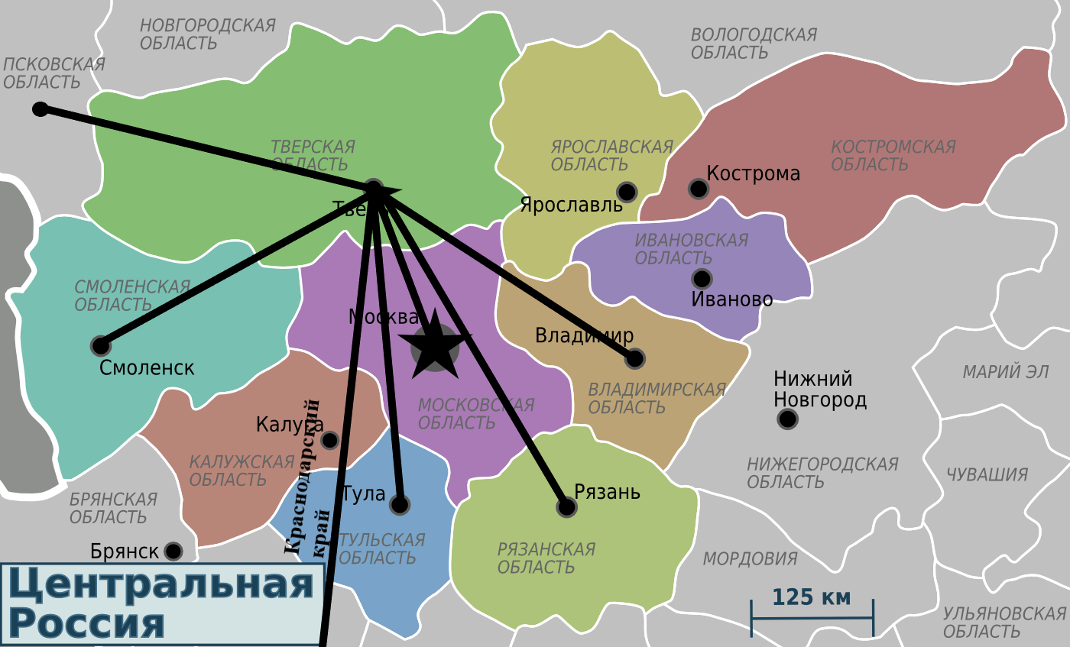
Основные поставки продуктов в Тверскую область
________________________________________________________________________
Одну третью часть всей потребительской продукции Тверская область производит сама.
Остальная часть поставляется из других областей: Владимирская (овощи), Смоленская (хлебобулочные изделия, молочная и мясная подукция, овощи), Псковская область (хлеб, мясо и консервы) Рязанская (мука),Тульская (макаронные изделия),Калининградская (рыба и консервы), Ставропольский и Краснодарский край (подсолнечное масло, рис, чай), Московская область (кондитерские изделия).
И из других стран:
Беларусь, Украина.

Slide 11
Анкета
__________________________________________________________________________________________________________________________________________________________________
Покупаете ли вы продукцию, которую производят в Тверской области?
Если у вас будет выбор между продукцией Тверской и любой другой области, то какую вы выберите и почему?
Выберите 2-3 наименования продукции из списка, которую вы больше всего употребляете: Дмитрогорская колбаса, хлебобулочные изделия Волжского пекаря, Торопецкое молоко, Старицкий сыр, курица из Ржевской птицефабрики, мука из Мелькомбината Тверской области.
Какие плюсы и минусы вы можете выделить в развитие пищевой промышленности Тверской области?

Slide 12
Анализ анкет
________________________________________________________________________
На 1 вопрос 100% ответили, что покупают продукцию из Тверской области.
Во 2-ом вопросе 40% выбрали продукцию из Тверской области, т.к они считают, что это более надёжнее. 60% выбрали продукцию из другой области, т.к. они считают, что там более вкусная и качественная продукция
В 3-ем вопросе 40% выбрали хлебобулочные изделия Волжского пекаря, 20% выбрали курицу из Ржевской птицефабрики, 20% выбрали Торопецкое молоко, 15% Дмитрогорскую колбасу, 5% муку из мелькомбината Тверской области.
На 4 вопрос участники опроса ответили:
Плюсы - качественная и вкусная продукция, надёжность.
Минусы – малый ассортимент.

Slide 13
Вывод
__________________________________________________________________________________________________________________________________________________________________
В Тверской области очень хорошие перспективы и есть условия для развития пищевой промышленности.

Slide 14
Литература

Slide 15
Спасибо за внимание!
________________________________________________________________________________________________________________________

